Slide 1
TABELE V JAVI

Slide 2
Začetek
Uvedemo t. i. knjižnice/uvoze (importe) in s tem dobimo možnost izdelovanja Appletov in tabel.

Slide 3
Ime programa
Naslednji korak je, da poimenujemo naš program.
JFrame pa je glavno okno s katerim bomo prikazali komponente našega programa.
Ime datoteke se mora ujemati z imenom glavnega razreda (class)

Slide 4
Privatne metode
Upeljemo privatne metode in s tem spremenljivke, ki jih bomo kasneje potrebovali.

Slide 5
Glavni podatki tabele
Na vrsti je da poimenujemo našo tabelo, dodamo velikost in ozadje

Slide 6
Nove kode
JPanel – nadrazred in hkrati podrazred
BorderLayout – razporejevalnik

Slide 7
Imena stolpcev
Na vrsti je, da poimenujemo naše stolpce

Slide 8
Vsebina
Vsebina tabele

Slide 9
Povezava
Povezava stolpcev in vrstic v tabelo

Slide 10
Zaključevanje
Vse skupaj povezati in ustvariti nov podrazred, ter razporediti.

Slide 11
Besedilo
Omogočanje prikaza besedila

Slide 12
Zaključek
Omogočiti moramo prikaz tabele, tu se ime programa 2x ponovi

Slide 13
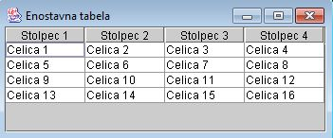
Končni izgled

Slide 14
Zanimivosti
stolpce lahko zamenjujemo
ime programa se v izdelavi 4x ponovi
program se zažene kot Java Application (Ctrl+2)
število stolpcev in vrstic se mora ujemati

